Slide 1
Algoritmos e Lógica de Programação
Implementação da Estrutura de Dados Matriz Unidimensional
e Bidimensional
na Linguagem C

Slide 2
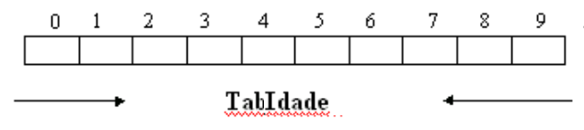
Definição da Estrutura
Dados Matriz Unidimensional
Algoritmo
Matriz[0..9] de Inteiro : TabIdade;
Implementação na Linguagem C
int TabIdade[10];
Representa a quantidade de elementos da matriz

Slide 3
Algoritmo
Início
Matriz[0..9] de Inteiro : TabIdade;
Inteiro : col;
Para col de 0 até 9 Faça
Leia(TabIdade[col]);
Para col de 0 até 9 Faça
Escreva(TabIdade[col]);
Fim

Slide 4
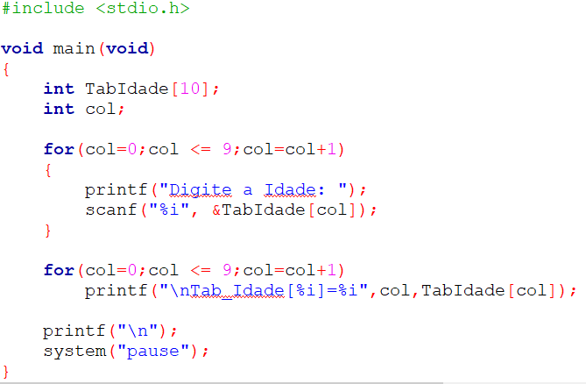
Exemplo

Slide 5
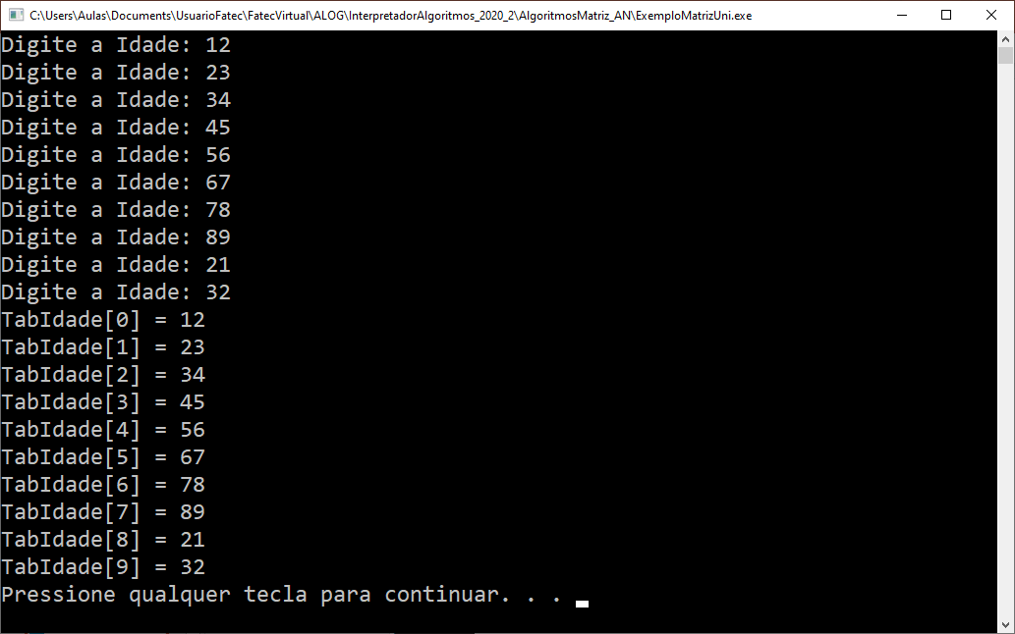
Exemplo

Slide 6
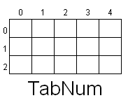
Definição da Estrutura
Dados Matriz Bidimensional
Algoritmo
Matriz[0..2,0..4] de Inteiro : TabNum;
Implementação na Linguagem C
int TabNum[3][5];
Representa a quantidade de colunas
Representa a quantidade de linhas

Slide 7
Algoritmo
Início
Matriz[0..2,0..4] de Inteiro : TabNum;
Inteiro : lin, col;
Para lin de 0 até 2 Faça
Para col de 0 até 4 Faça
Leia(TabNum[lin,col]);
Para lin de 0 até 2 Faça
Para col de 0 até 4 Faça
Escreva(TabNum[lin,col]);
Fim

Slide 8
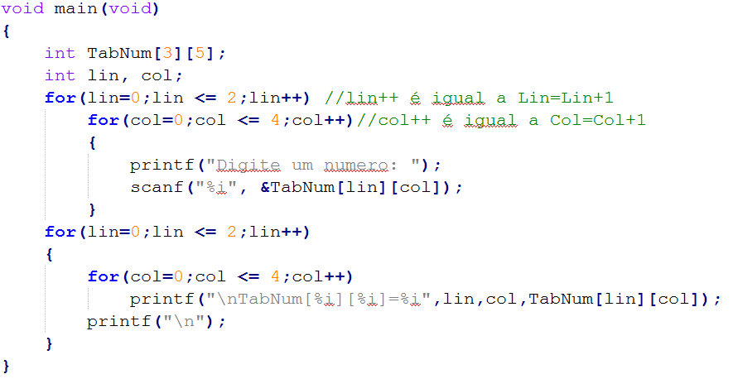
Exemplo

Slide 9
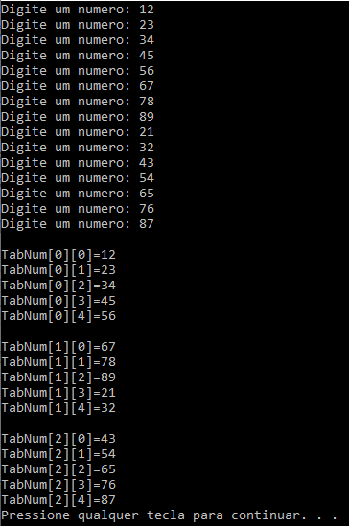
Exemplo

